Slide 1
CHEMAREA LUI IEREMIA LA SLUJBA DE PROFET
Studiul 1 pentru 3 octombrie 2015

Slide 2
MESAJUL PROFEȚILOR
«Dar eu sunt plin de putere, plin de Duhul Domnului, sunt plin de cunoştinţa dreptăţii şi de vlagă, ca să fac cunoscut lui Iacov nelegiuirea lui, şi lui Israel păcatul lui» (Mica 3:8)
«Doresc Eu moartea păcătosului? zice Domnul, Dumnezeu. Nu doresc
Eu mai degrabă ca el să se
întoarcă de pe căile lui şi
să trăiască?» (Ezechiel 18:23)
Profeții aveau un mesaj dublu:
Să denunțe păcatul.
Să anunțe pedeapsa divină.
Aceasta îi punea în dilemă: dacă prezentau mesajul, riscau persecuția sau moartea (Luca 3:19-20); dacă tăceau, judecata lui Dumenzeu cădea peste ei.
Prețuind mai puțin viața, au decis să realizeze lucrarea încredințată de Dumnezeu.
Au transmis cuvintele lui Dumnezeu pe care le-au primit prin vise, viziuni sau revelații directe. Mulțumită lor, astăzi avem încă privilegiul să primim mesajul care le-a fost încredințat lor.

Slide 3
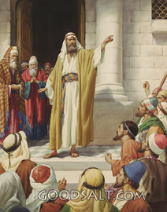
BIOGRAFIA LUI IEREMIA
«Cuvintele lui Ieremia, fiul lui Hilchia, unul din preoţii din Anatot, din ţara lui Beniamin» (Ieremia 1:1)
Ieremia era un preot educat pentru slujirea sfântă.
S-a născut în Anatot, azi Anata, la vreo 4 km. La nord-est de Ierusalim.
Ținând cont că Abiatar (descendent al lui Eli) a fost exilat la Anatot când și-a pierdut funcția de Mare Preot, este posibil ca Ieremia să fie vreunul dintre descendenții săi (1 Regi 2:26).
Lucrarea sa profetică a început în 627 î.Hr. Și a durat până după 586 î.Hr.
După Ieremia 1:2-3, cei mai mult de 40 de ani petrecuți ca profet au cuprins împărăția ultimilor 5 regi ai lui Israel.

Slide 4
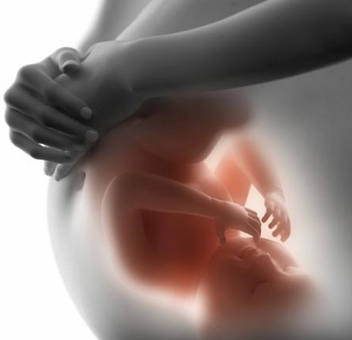
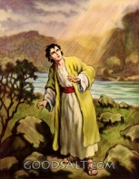
CHEMAREA PROFETICĂ
«Mai bine înainte ca să te fi întocmit în pântecele mamei tale, te cunoşteam, şi mai înainte ca să fi ieşit tu din pântecele ei, Eu te pusesem deoparte, şi te făcusem prooroc al neamurilor» (Ieremia 1:5)
Ieremia era un tânăr între 18 și 20 de ani când a fost chemat în slujba de profet.
Dar Dumnezeu l-a ales cu mult înainte pentru acea lucrare. L-a pus deoparte (l-a sfințit) pe Ieremia pentru a fi profetul neamurilor.
La naștere, toți oamenii sunt înzestrați de Dumnezeu pentru a realiza anumite funcții, dar ei sunt responsabili pentru dezvoltarea acestor aptitudini.
În același fel, Dumnezeu are astăzi un plan pentru fiecare persoană. Trebuie să descoperim care este locul nostru și să încercăm să împlinim planul pe care Dumnezeu îl are cu noi.

Slide 5
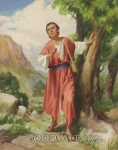
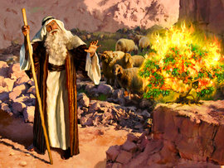
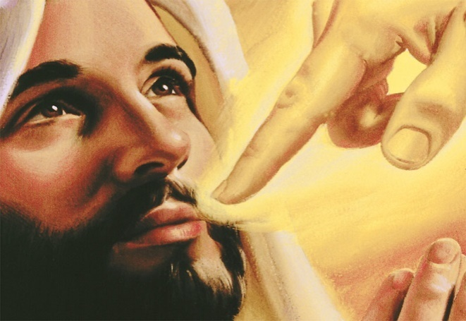
ÎNDOIELILE LUI IEREMIA
«Eu am răspuns: „Ah! Doamne Dumnezeule, vezi că eu nu ştiu să vorbesc, căci sunt un copil.“ Dar Domnul mi-a zis: „Nu zice: «Sunt un copil,» căci te vei duce la toţi aceia la cari te voi trimete, şi vei spune tot ce-ţi voi porunci.» (Ieremia 1:6-7)
«Tânărul [Ieremia] s-a tras îngrozit înapoi de la gândul de a fi profet. L-a cuprins un simţământ al nevredniciei, şi fiinţa sa s-a dat în spate de la o sarcină în care el ar fi ieşit din mersul obişnuit al semenilor din generaţia sa.» (CBA).
La fel ca și Moise, s-a scuzat pentru incapacitatea lui de a vorbi în public (Exod 4:10-15).
Dar Dumnezeu înzestrează pe cel pe care Îl trimite. El i-a însoțit chemarea de promisiuni specifice:
«Nu te teme… Eu sunt cu tine» (1:8).
«...pun cuvintele Mele în gura ta» (1:9).
«Te fac o cetate întărită, un stâlp de fier și un zid de aramă» (1:18)

Slide 6
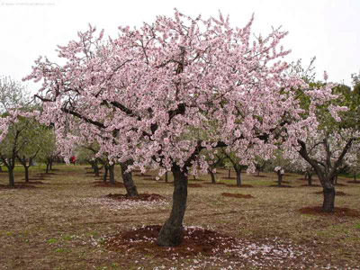
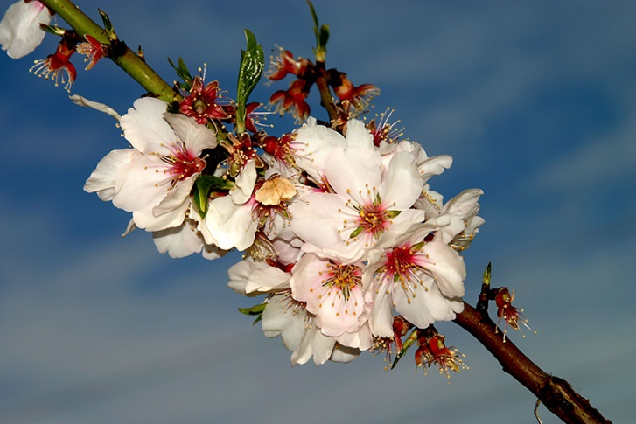
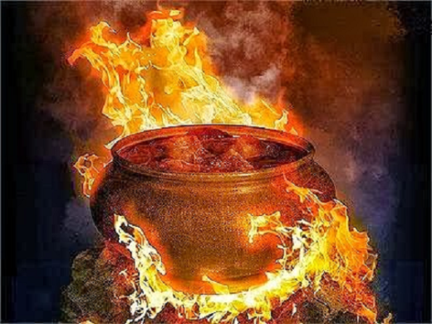
Ramura de migdal și cazanul clocotind
«Cuvîntul Domnului mi-a vorbit astfel: «Ce vezi, Ieremio?» Eu am răspuns: «Văd un veghetor.»… „Cuvîntul Domnului mi-a vorbit a doua oară, astfel: „Ce vezi?“ Eu am răspuns: «Văd un cazan clocotind, dinspre miază-noapte.“» (Ieremia 1:11, 13)
Semnificația primei profeții este mai clară în evreiește.
Am putea-o traduce astfel: «Văd o ramură din arborele veghetor [shaqed]... Bine ai văzut, pentru că eu veghez [shaqad] asupra Cuvântului meu ca să-l împlinesc».
Măslinul anunță venirea primăverii. La fel de sigură ca venirea acesteia este și împlinirea promisiunilor lui Dumnezeu. Care era cuvântul lui Dumnezeu care se va împlini imediat? Un «cazan clocotind».

Slide 7
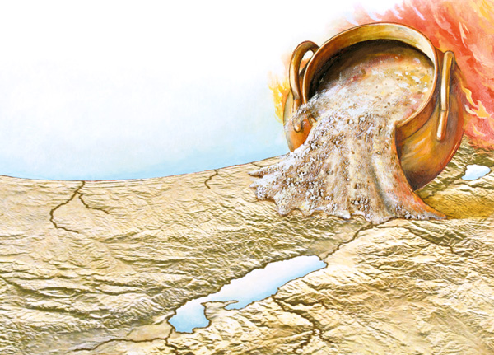
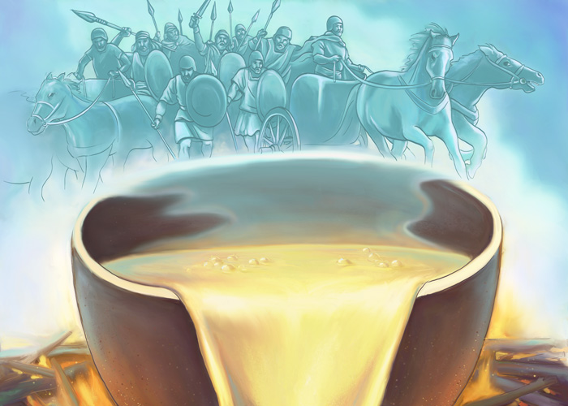
RAMURA DE MIGDAL ȘI CAZANUL CLOCOTIND
«Cuvîntul Domnului mi-a vorbit astfel: «Ce vezi, Ieremio?» Eu am răspuns: «Văd un veghetor.»… „Cuvîntul Domnului mi-a vorbit a doua oară, astfel: „Ce vezi?“ Eu am răspuns: «Văd un cazan clocotind, dinspre miază-noapte.“» (Ieremia 1:11, 13)
Cazanul era înclinat dinspre nord și era pe punctul de a-și revărsa conținutul fierbinte spre sud, pe pământul lui Iuda.
Trupele din Babilonia (la est de Iuda) trebuia să urce pe Eufrat pentru a evita deșertul. În acest fel, urma să atace Israelul prin nord.
Înaintea acestei amenințări, locuitorii lui Iuda aveau două opțiuni: să rămână în păcat, sau să se pocăiască.
După răspunsul lor, mesajul lui Ieremia urma să fie «să dărâme și să nimicească» sau să «zidească și să sădească» (Ieremia 1:10).

Slide 8
«În tânărul Ieremia Dumnezeu a văzut pe unul care va fi credincios însărcinării sale și care va sta pentru dreptate în ciuda unei împotriviri. În copilărie se dovedise credincios; iar acum avea să suporte asprimea ca un bun ostaș al crucii. „Nu zice: «Sunt un copil», l-a îndemnat Domnul pe solul Său ales; «căci te vei duce la toți aceia la care te voi trimite, și vei spune tot ce-ți voi porunci. Nu te teme de ei; căci Eu sunt cu tine, ca să te scap», zice Domnul. Dar tu încinge-ți coapsele, scoală-te și spune-le tot ce-ți voi porunci.»
E.G.W. (Profeți și Regi, pag. 407)
Lecții de aplicat în viața noastră:
Toți suntem chemați să denunțăm păcatul și să anunțăm iertarea divină.
Dumnezeu ne-a încredințat o lucrare specială fiecăruia.
El ne înzestrează pentru a realiza această lucrare.
Ne promite prezența și sprijinul Său.
Dumnezeu va împlini cu siguranță Cuvântul Său. Semnele sfârșitului («migdalii») ne anunță evenimentele care vor urma («cazanul clocotind»).
Să ne încredem cu fermitate în promisiunile Sale și să fim adevărate «ziduri de aramă» pentru proclamarea Cuvântului lui Dumnezeu.

